Slide 1
Team 편돌이
애니메이션이 포함된 프리젠테이션입니다!
프로젝트 명
노루막이
지도교수 서명
장르
액션 MMORPG
특징
당신의 선택에 반응하는
연속타격 키보드 액션 RPG
서버
김형준 게임공학과 2013182046
클라
허지훈 게임공학과 2013180055
클라
홍승필 게임공학과 2013180056
기획 /
그래픽
신창섭 엔터테인먼트 컴퓨팅학과 2013184042
Notes:
안녕 친구들.
우리는 졸작팀 편돌이에요.
게임 타이틀은 노루막이에요.

Slide 2
Project 편돌이
연구목적
MMORPG 규모의 키보드 조작 기반 액션 게임 제작
게임공학부에서 배운 지식을 활용해 Direct X 11 기반의 3D 게임 제작
5천명 이상이 동시에 플레이 할 수 있는 Boost Asio 서버 제작
각 파트에 대한 확실한 역할 분담을 통해 제대로 된 ‘팀 프로젝트’ 경험

Slide 3

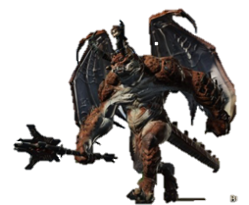



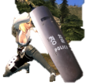

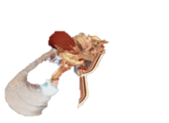

키보드 조작 기반 액션 MMORPG
쉴 틈 없는 공격을 통한 액션의 즐거움
발열, 궁극기을 통해 공격의 즐거움 구현
게임 소개
보스의 높은 방어력으로 일정 발열
이하의 공격은 효과를 발휘하지 못함
2
2
무덤 훼손
마을의 무덤을 훼손시키고 있는 마물을 잡아라(0 / 1)
5
아군이 위험에 처하자 빠르게 달려와
적의 공격을 방어하고 발열을 획득
Fever
Fever
궁극기!
일반
시스템
신창섭 : 너때문에 파티를
망쳤으니 책임져
2
1
1
1
1
1
1
5
다른 유저가 시선을 끄는 동안 쌓인 발열을 모두 소모하여 강력한 공격 실행
Skill
1
Skill
2
Skill
3
Skill
4
ultra
item
1
item
1
2
1
12
item
1
item
1
item
1
김형준 : 네, 알겠습니다.
D
F
Q
W
E
1
2
3
4
5

Slide 4
게임 목표
노루막이
더는 갈 데 없는 산의 막다른 꼭대기.
네이버 국어사전
신비한 종족 노루막이가 되어
위기에 빠진 행성 ’미리내’를 구할 위대한 용사가 되자

Slide 5
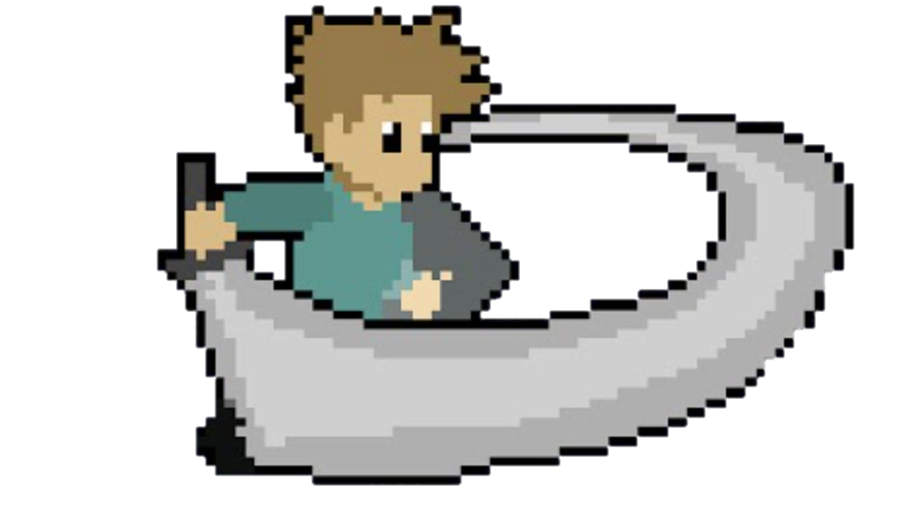
발열 시스템
연속해서 스킬공격을 하면 자원(발열)을 획득
- 획득한 발열 단계에 따라서 스킬이 강화
- 끊임없이 공격을 하는 즐거움 부여
0
0
0
0
1
발열 획득
발열 1단계
달성
전투상태
스킬사용
전투상태
스킬사용
전투상태

Slide 6
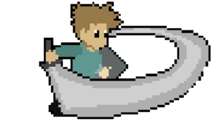
궁극기 시스템
생성된 발열을 소모해 발동하는 직업 고유의 필살기
3
2
생성된 발열
궁극기 사용
발열 소모

Slide 7
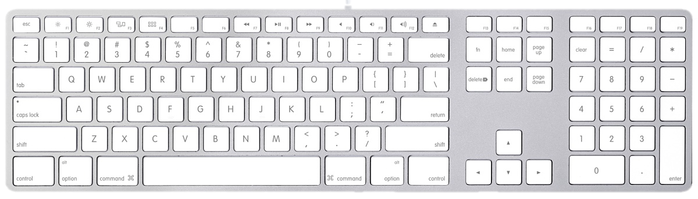
기본 조작(예상도)
기본 이동조작부
궁극기 조작부
기본 전투 조작부(회피, 기본공격)
스킬 조작부

Slide 8
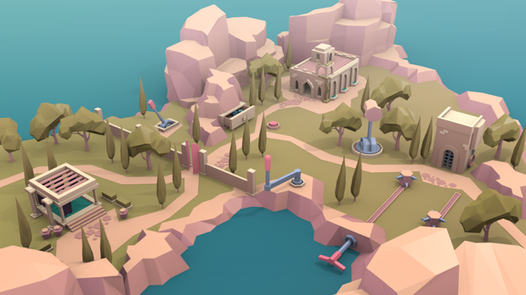
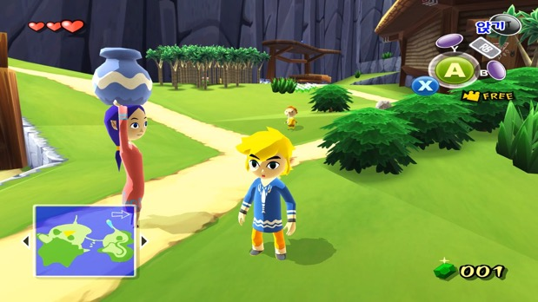
그리고 이런 그래픽

Slide 9



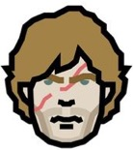

2016년 11월
2017년 8월
마을에서 출발해서 특정 던전의 보스를
잡는 것까지의 제작 과정
기획 기간 동안 재미의 검증, 기술적 난이도 확인

Slide 10
1
개발목표
및 내용
기획 / 그래픽
신창섭
차별화 가능한 액션 전투 시스템 기획
발열 시스템을 메인으로 한 액션성을
살려줄 수 있는 전투시스템 도입

Slide 11
2
개발목표
및 내용
기획 / 그래픽
신창섭
게임의 컨셉과 어울리는 모델 및 애니메이션 제작
빠르게 반응하는 애니메이션과
이를 살려 줄 수 있는 로우폴리 데이터 제작

Slide 12
1
개발목표
및 내용
클라이언트
홍승필
DirectX 11을 이용한 프레임워크 자체 제작
DriectX 11에서 제공하는 파이프 라인을 익혀
게임에 적합한 3D환경의 프레임워크 제작

Slide 13
2
개발목표
및 내용
클라이언트
홍승필
MFC를 이용한 툴 제작
오브젝트와 네비매쉬, 트리거박스를
빠르고 원활하게 제작할 수 있는 툴 제작

Slide 14
1
개발목표
및 내용
클라이언트
허지훈
게임 오브젝트의 스키닝 애니메이션
Mesh와 bone으로 이루어진 FBX 파일을 활용하여
움직일 때의 시간에 따른 보간을 하여 애니메이션 출력

Slide 15
2
개발목표
및 내용
클라이언트
허지훈
게임의 연출을 위한 쉐이더 제작
Lighting, DiffuseSpecularMapping, Toon, ShadowMapping

Slide 16
1
개발목표
및 내용
서버
김형준
Boost Asio 라이브러리를 활용한 서버
Boost 의 Asio 외부 라이브러리를 활용하여
최신 개발 트렌드에 맞춰, OS 와 상관없이 작동하는 서버

Slide 17
2
개발목표
및 내용
서버
김형준
패킷 통신 최적화를 위한 데드 레커닝
기존 프레임 당 매 번 전송하던 패킷 전송을,
데드 레커닝 기법을 사용하여 통신 부하량 감소

Slide 18
Microsoft visual studio 2015
DirectX 11
Boost Asio Library
Trello ( google calendar 연동)
Microsoft office
Github
3dsMax 2015
개발 툴

Slide 19
16년
11
12
17년
1
2
3
4
5
6
7
8
개발일정

Slide 20
기획
작성완료
시스템
시스템
컨텐츠
리소스
16년
11
12
17년
1
2
3
4
5
6
7
8
전투
컨셉
스킬
전투
아이템
퀘스트
몬스터
AI
드랍
경험치
세계관
캐릭터
디자인
마을
레벨
던전
레벨
아이템
퀘스트
몬스터
AI
설계
드랍
설계
밸런스
레벨업
캐릭터
모델링
마을
모델링
던전
모델링
몬스터
모델링
이펙트
UI
지형 오브젝트
스테이터스

Slide 21
서버
16년
11
12
17년
1
2
3
4
5
6
7
8
Boost asio
프레임워크 작성
클라이언트 동기화
충돌처리
코드 리팩토링
패킷 데드레커닝 최적화 작업
필요한 AI 기능 구현 및 테스트
최적화

Slide 22
클라이언트 - 허지훈
16년
11
12
17년
1
2
3
4
5
6
7
8
FBX 임포트
애니메이션
Lighting
Diffuse
Specular
Mapping
Toon
Swhado
Mapping
쉐이더 추가 작업
최적화

Slide 23
클라이언트 - 홍승필
16년
11
12
17년
1
2
3
4
5
6
7
8
툴 작업
프레임워크 제작
이동
전투 및 스킬, 아이템
기타 컨텐츠 작업
최적화

Slide 24
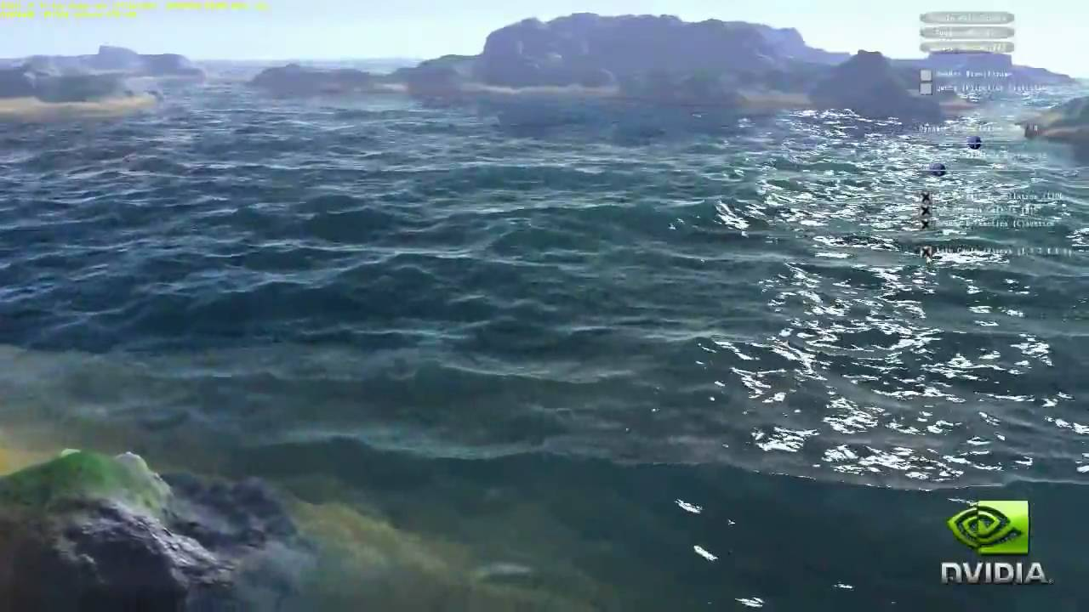
감사합니다

